Slide 1
Is Network the Bottleneck of Distributed Training?
汇报人：户玉拓

Slide 2

目录
概述
实验
假设分析
目前进展

Slide 3
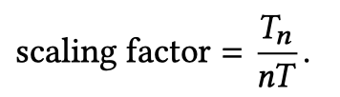
概述
研究背景
关于分布式训练的通讯效率研究激增
系统的了解网络是否是瓶颈以及在多大程度上是瓶颈的工作很少
DNN模型越来越大，OpenAI的分析表明，训练最先进模型所需的计算量每3，4个月翻一倍，目前可以使用GPU，TPU来扩大计算规模，但是与DNN模型快速增长的需求相比，芯片提供的计算能力是有限的。
训练大型DNN模型不可避免需要通过扩展来进行分布式训练。
每个scale out系统都想拥有线性的可伸缩性。线性的横向扩展要求任何n的scaling factor为1
Notes:
单个节点的吞吐量为T，一个理想的具有n个节点的分布式系统的吞吐量应该为nT，我们将具有n个节点的系统的吞吐量记为Tn，那么scaling factor即为

Slide 4
概述
数据并行式分布式训练
计算阶段: 每个worker向模型输入一批数据，然后执行前向与后向传递
通信阶段: worker之间交换梯度，然后通过all-reduce操作更新参数
人们普遍认为网络带宽是阻碍分布式训练线性扩展的瓶颈，在计算阶段，每个worker独立处理自己的数据，n个worker的吞吐量是一个worker的n倍，只有通信阶段才能减慢训练的过程
Notes:
采用数据并行策略的分布式训练包含多次迭代，每次迭代可以分为计算阶段和通信阶段。

Slide 5
实验结果
VGG16 64worker(8*8) 60% scaling factor
正如预期的那样，测量结果证实了通信是阻止分布式训练线性扩展的组成部分。然而，与普遍的看法相反，网络带宽不是通信的瓶颈，因为在训练过程中网络带宽的利用率一直处于低水平。然后实验进一步确认低网络利用率不是由于CPU瓶颈造成的。
实验进行了如果网络能以100%的利用率运行的假设分析，最终得到在充分利用网络的情况下，分布式训练可以达到99%以上的scaling factor。实验进一步分析，大概在10Gbps的网络中，2-5倍的模型压缩比足以使分布式训练达到近100%的scaling factor
Notes:
选取了几个具有代表性的模型在AWS上进行测试，对于VGG16使用64worker(8*8)只能到到60%的scaling factor。

Slide 6
实验设置
Training hardware:
Amazon EC2 p3dn.24xlarge instances with 8 GPUs (NVIDIA Tesla V100), 96 vCPUs ,768 GB main memory, 256 GB GPU and 100 Gbps network bandwidth.
Training software:
Horovod 0.18.2, PyTorch 1.3.0, Torchvision 0.4.1, NCCL 2.4.8, cuDNN 6.6.0.64, and Open MPI 4.0.2.
Workloads:
ResNet50, ResNet101,VGG16

Slide 7
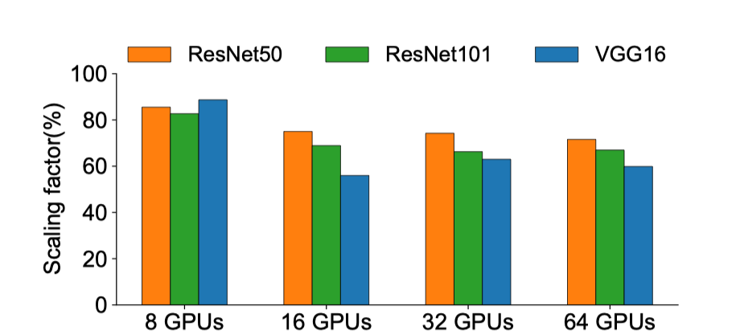
实验
current scaling factor
ResNet50具有最高的scaling factors，这是因为ResNet50模型大小最小，减轻了通讯的负担。
对于三种模型，horovod在64GPU的scaling factors都没有超过76%。
Notes:
实验首先测试了目前在horovod上可以达到的scaling factor
horovod之类的分布式训练框架还不能实现线性扩展，并且存在着很大的差距。

Slide 8
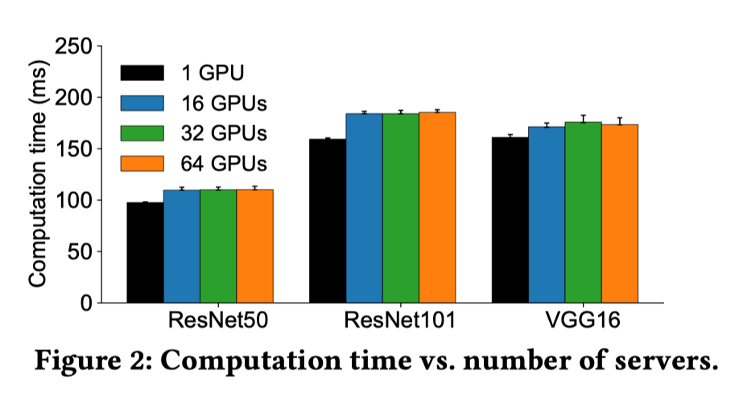
实验
计算是瓶颈吗
无论worker多少，计算时间几乎不变。
单个GPU与多个GPU之间的时间差主要来源于两个因素。
1.all-reduce操作
2.Horovo向模型的每一层注入hook
Notes:
分布式训练包含计算以及通信两个阶段，我们先从计算阶段来看，如果一个worker完成一个batch的时间随着worker的数据增加而增加，那么计算阶段将成为分布式训练的瓶颈。
即使将此计算时间间隔视为不可避免的副作用，比例因子仍应在90%左右，而不是测量的56%-75%，因为在分布式训练中测量的计算时间最多增加15%。因此，我们认为计算是分布式训练不能线性扩展的一个因素。

Slide 9
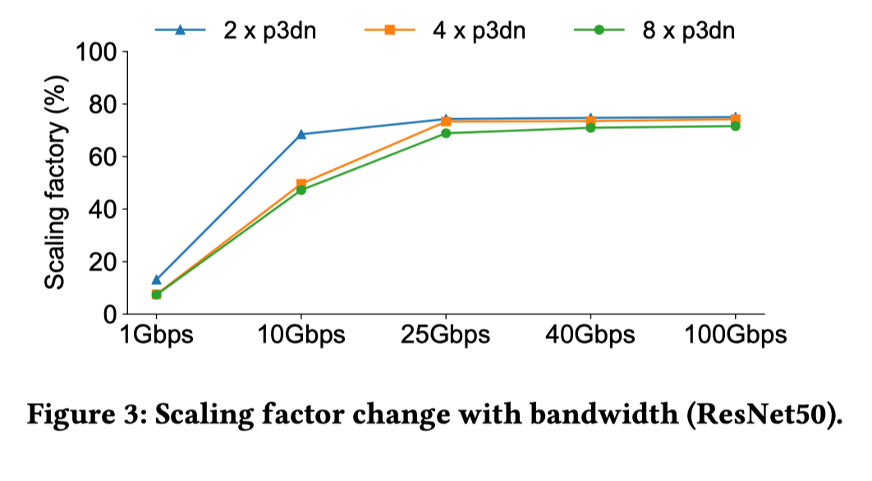
实验
网络是瓶颈吗
Notes:
ResNet50的缩放因子随着网络带宽的增加而增加。
因为带宽越高，worker交换相同数量的数据所需的时间就越短。基于all-reduce算法，由于要交换的数据更多，所以worker增加，scaling factor会降低。
图3显示scaling factore在25 Gbps后趋于稳定。这意味着系统不能从更快的网络中获益。

Slide 10
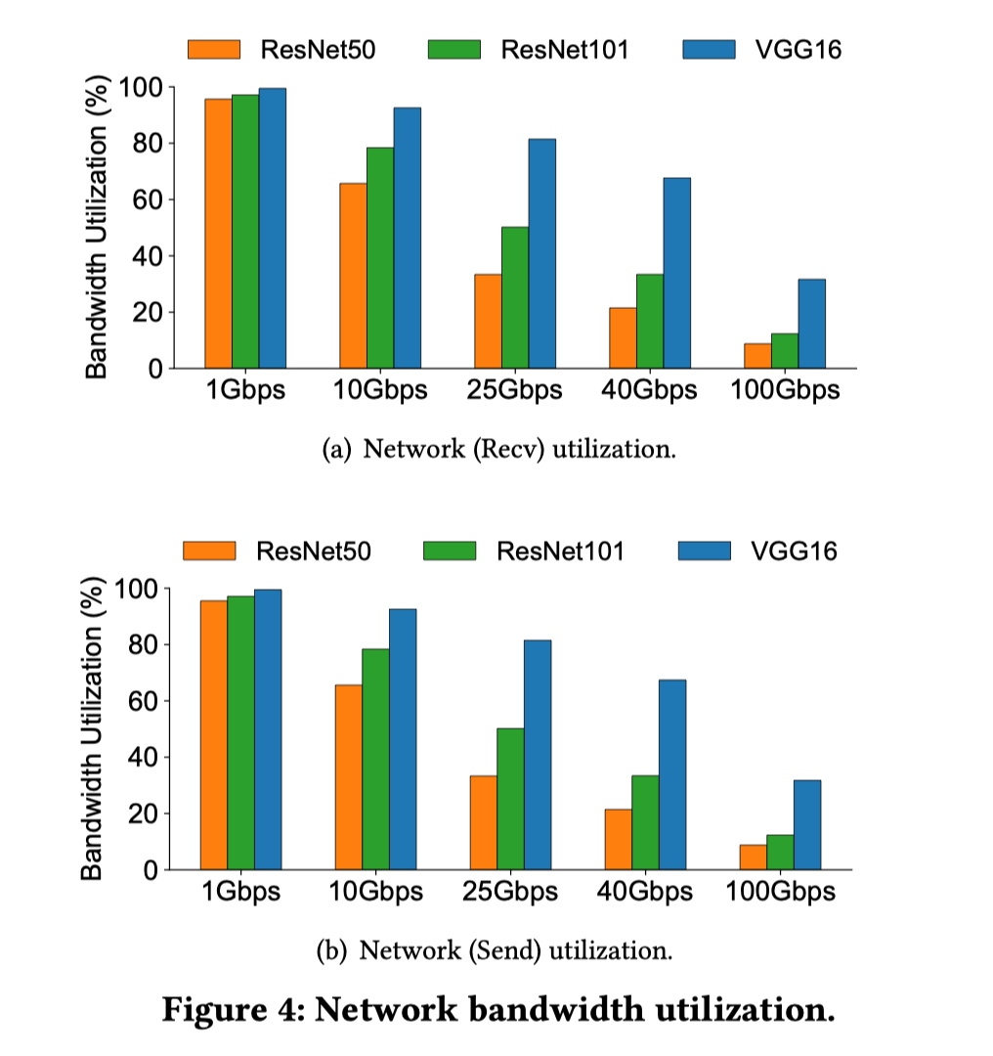
实验
Notes:
为了验证这一点，实验通过记录实时网络吞吐量来测量服务器的网络利用率。图4表明，服务器确实在低带宽（例如1 Gbps）下充分利用网络，但在高带宽（例如100 Gbps）下，它们只使用很小一部分带宽。
这意味着仅增加带宽以使网络速度更快，对于在特定点后改善scaling factor没有用。

Slide 11
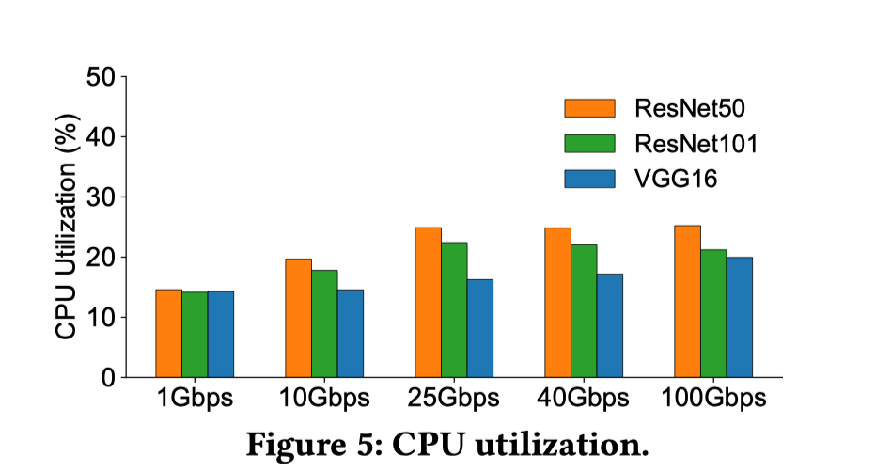
实验
CPU在训练过程中利用率低，因此CPU不是在100Gbps下训练的瓶颈。
最终，测量结果证实通信是瓶颈，但并不是因为网络发送数据太慢，根本原因是网络传输的实现较差，不能充分可用通信组件的可用带宽。
Notes:
在高带宽下低利用率的一种可能性是CPU可能是瓶颈
Cpu利用率不高
最终，测量结果证实通信是瓶颈，但并不是因为网络发送数据太慢，根本原因是网络传输的实现较差，不能充分利用通信组件的可用带宽。

Slide 12
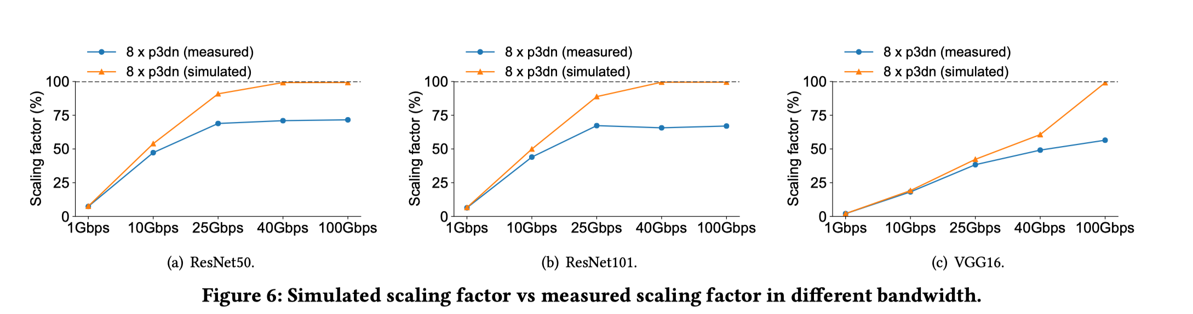
假设分析
如果网络得到充分利用，可以达到什么样的比例系数
transition time = (2𝑆(𝑁 − 1)/𝑁)/𝑏𝑤
(𝑁 −1) ×𝐴𝑑𝑑𝐸𝑠𝑡(𝑆/𝑁)
𝑡_{𝑜𝑣𝑒𝑟ℎ𝑒𝑎𝑑} = 𝑡_{𝑠𝑦𝑛𝑐} − 𝑡_{𝑏𝑎𝑐𝑘}
𝑓_{𝑠𝑖𝑚} = 𝑡_{𝑏𝑎𝑡𝑐ℎ} /(𝑡_{𝑏𝑎𝑡𝑐ℎ} + 𝑡_{𝑜𝑣𝑒𝑟ℎ𝑒𝑎𝑑} )
Notes:
Transition time由公式计算，N为worker的数目，S是all-reduce操作的大小，bw是网络带宽，
矢量加法的成本估计为（n-1)* AddEst(S/N) AddEst(x)是估计大小为x的两个矢量元素相加时间。
将allreduce操作完成的时间定义为tsync, 每个后向传递记为tback，可以得出all-reduce操作的完成时间为 synv- back
可以使用单个节点上的每个batch的运行时间，tbatch，然后得到理想中的scaling factor。

Slide 13
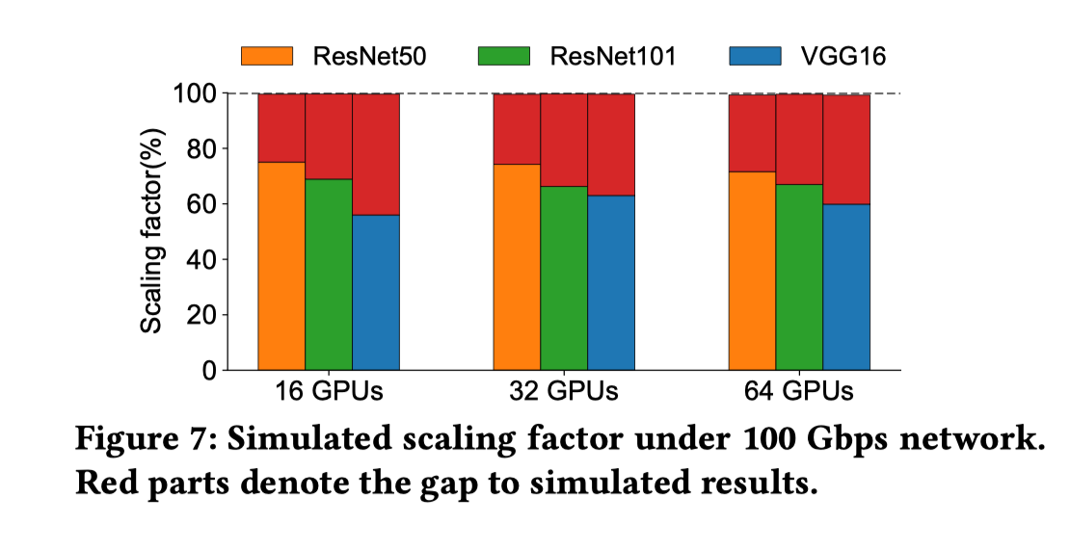
实验
Notes:
我们还使用假设分析来评估不同worker数量下的scaling factor，假设网络被充分利用。结果如图7所示。再次，我们看到，当网络被充分利用时，即使是64个GPU，这三个模型都可以达到接近100%的缩放系数。总的来说，假设分析证实了分布式训练可以从高网络带宽中获益，而且如果充分利用网络，scaling factor可以提高到接近100%。

Slide 14
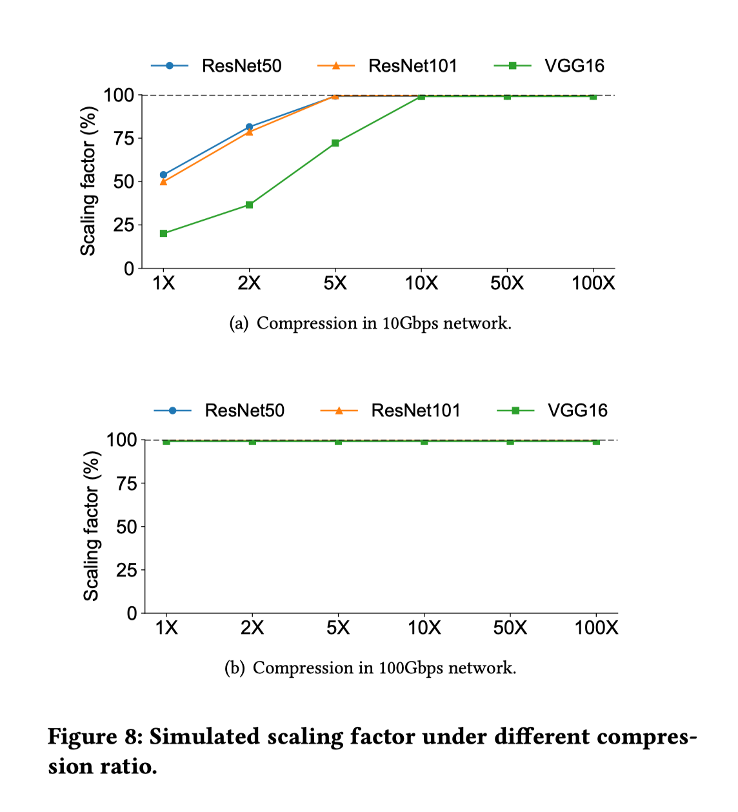
假设分析
Notes:
1.网络高速运行。在100gbps下，传输ResNet50、ResNet101和VGG16的所有参数只需7.8ms、13.6ms和42.2ms。
2.在计算和通信之间有很大的重叠。最后一层的all reduce可以在反向过程计算完最后一层的梯度后立即开始，而不必等待整个后向过程完成。

Slide 15
目前进展
1.在阿里云平台上搭建实验环境
2. 进行测试，还原实验数据。
3. 进行下一步研究，如何提高带宽的利用率，在horovod下提高模型的训练速度

Slide 16
感谢聆听！

